Slide 1
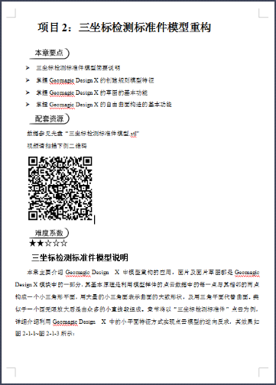
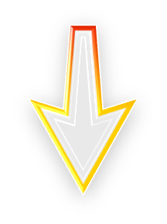
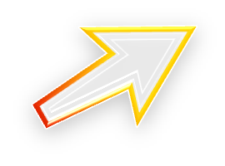
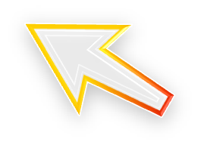
项目2 三坐标检测标准件模型重构
标准件点云数据处理
1
任务
2
3
创建模型特征
误差分析

Slide 2
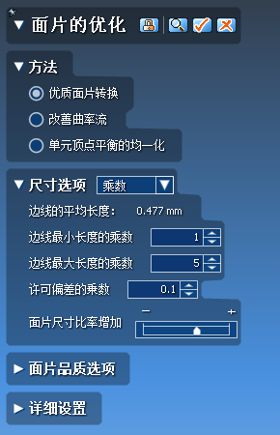
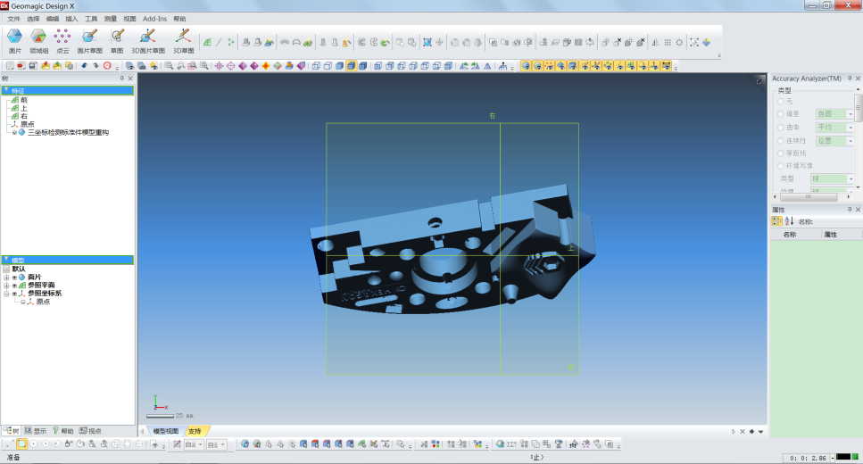
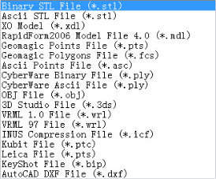
任务1 标准件点云数据处理
三角网格面片修补
点击左侧特征下的三角面片，双击进入“面片”模块，对三角面片进行修补，点击使用 面片的优化命令，使整体的面片优化。
2
优化面片命令根据特征形状优化面片，提高面片的品质。此命令也拥有高级选项可以控制单元面的大小以及平滑模型，主要应用根据特征形状优化面片、优化面片以创建高品质的曲面以及创建优化面片以用于有限元分析，即FEA。
点云导入
将点云数据“三坐标检测标准件模型.stl”文件直接拖入软件中。
1
数据保存
点击文件—保存（ctrl+S）命令，可单独输出文件，选择所需的文件输出即可。
3

Slide 3
任务2 创建模型特征
创建拉伸实体
拉伸命令在直线方向上拉伸对象的断面轮廓，然后生成封闭实体。可用草图中的一个轮廓线或多个轮廓线来表示对象的断面轮廓。轮廓线是由草图要素绘制的，如圆、样条曲线或者是直线、圆弧、样条曲线的结合。
拉伸命令在直线方向上拉伸对象的断面轮廓，然后生成封闭实体。可用草图中的一个轮廓线或多个轮廓线来表示对象的断面轮廓。轮廓线是由草图要素绘制的，如圆、样条曲线或者是直线、圆弧、样条曲线的结合。
领域组
1自动分割
点击进入“领域组” 命令，自动弹出“自动分割” 命令，敏感度设置为“10”面片的粗糙度设置为中间位置，最后点击“ ”命令即可。
2重新分割
选择所选中的领域组区域，敏感度设置为10，面片粗糙度设置为平滑，点击“ ”命令即可。
3 分离
对划分的区域进行自定义划分，使用分离“ ”命令，选择左下角的“画笔选择模式”，对所不满意的领域组进行划分即可。
4
1
构造曲面
点击插入 > 曲面 > 面片拟合或点击工具栏上的图标 点击，进入面片拟合命令，选择领域以拟合曲面，将U控制点设置5，V控制点设置为10,并将分辨率选项设置为控制点数，点击对勾 即可，创建出拟合曲面。
注意: 预览可以控制每条边线和每个角。拖动边线和角可以改变尺寸与旋转，进而完成覆盖目标领域。
对齐
5
将选中领域组下的三个平面，点击平面“ ”命令，分别为平面1，平面2，平面3，即可。
选择手动对齐“ ”命令，点击 即可，选择之前做的三个平面。
点击“ ”即可，再点击主视图，查看对齐后结果 。
2
草图绘制
创建混合实体
选择“平面前”，选择“面片草图”命令，选择“由基准面偏移的距离”31mm即可，点击“ ”即可。
注意：如果进入草图之后，显示为反面资料，点击“ ”命令即可。
将拟合的球与拉伸创建的实体结合成为一个实体，点击插入 > 实体 > 布尔运算或者点击布尔运算命令 ，选择方式选择“合并”即可。
布尔运算命令使用合并、剪切、相交中的一种方式通过合并两个或多个实体来创建一个或多个实体:合并、剪切、相交。
3
6

Slide 4
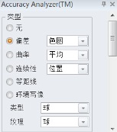
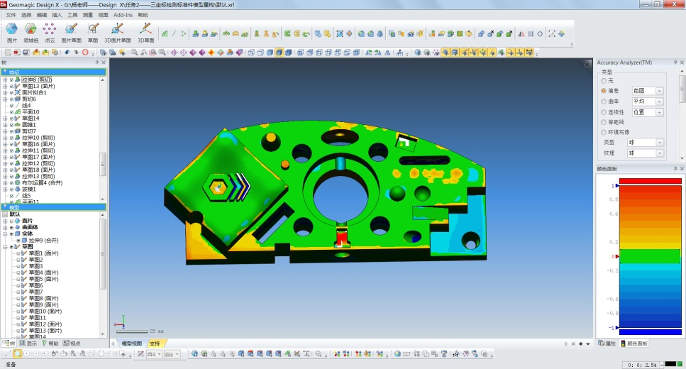
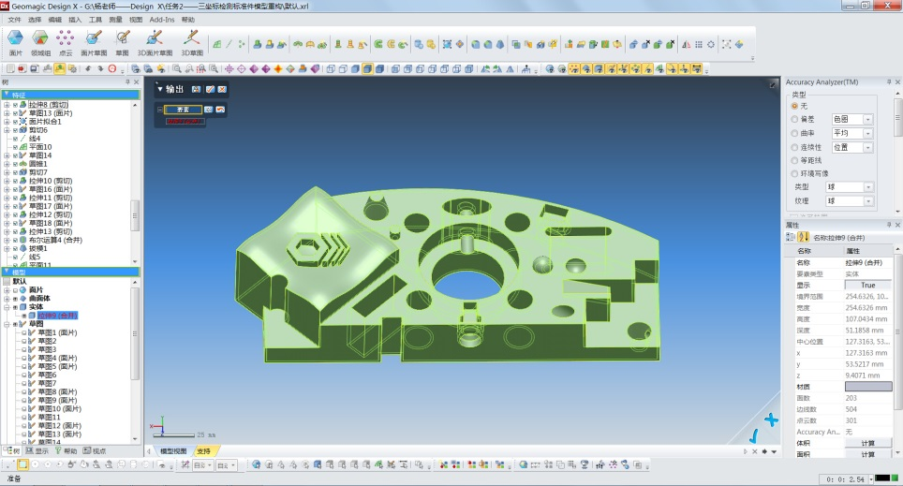
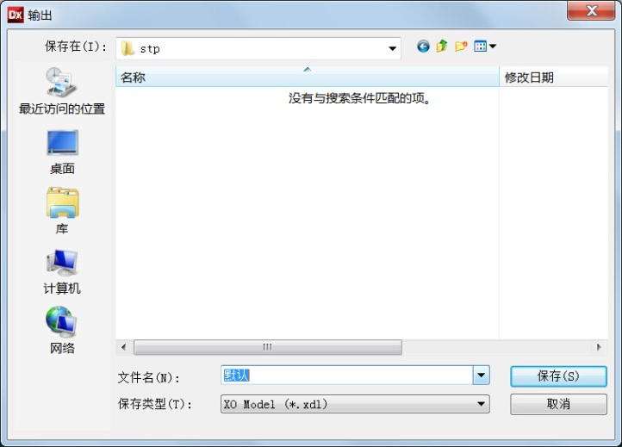
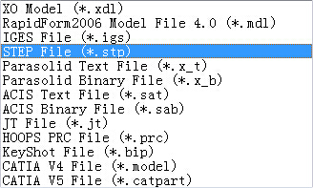
任务3 误差分析
误差分析
将建模完成后，点击右侧的偏差图即可查看色彩偏差图，将鼠标放在工件上即可查看到偏差数值。
1
文件输出
将建模完成后的实体输出stp格式即可或选择客户所需的格式，选择文件——输出——选择输出要素为视图下的实体。
2

